Slide 1
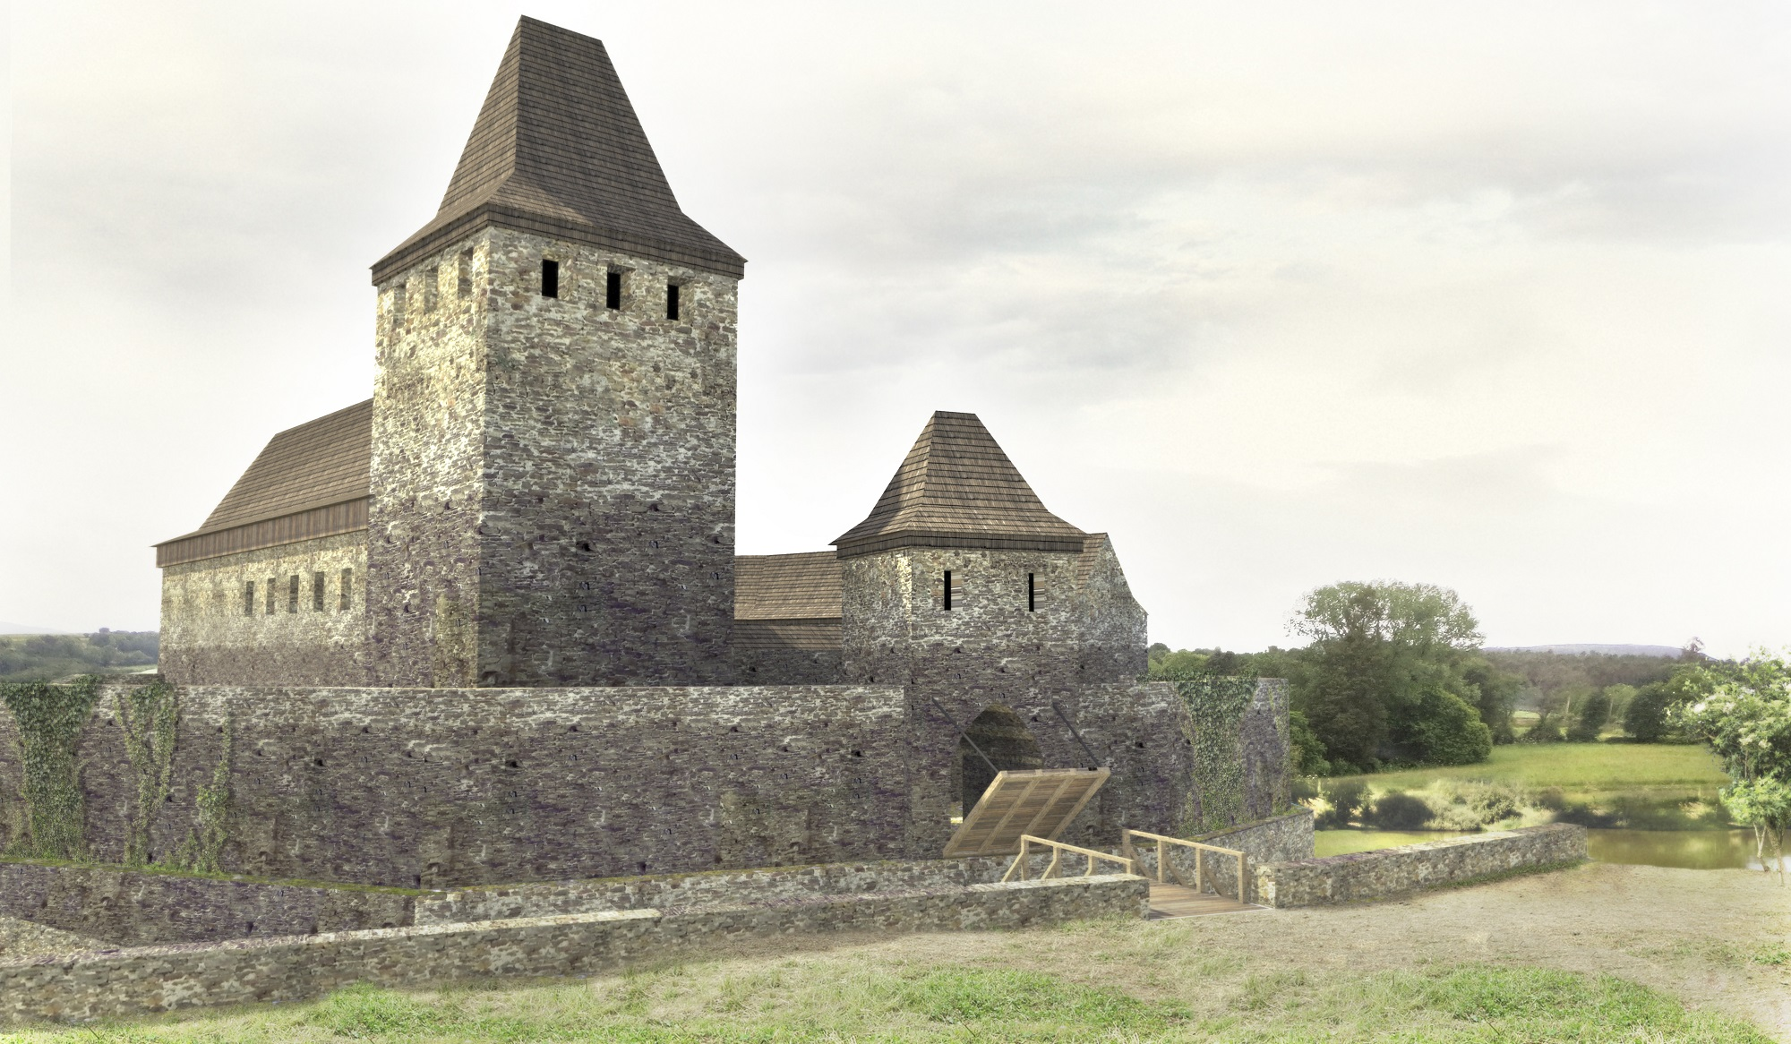
Postavte model říčanského hradu

Slide 2
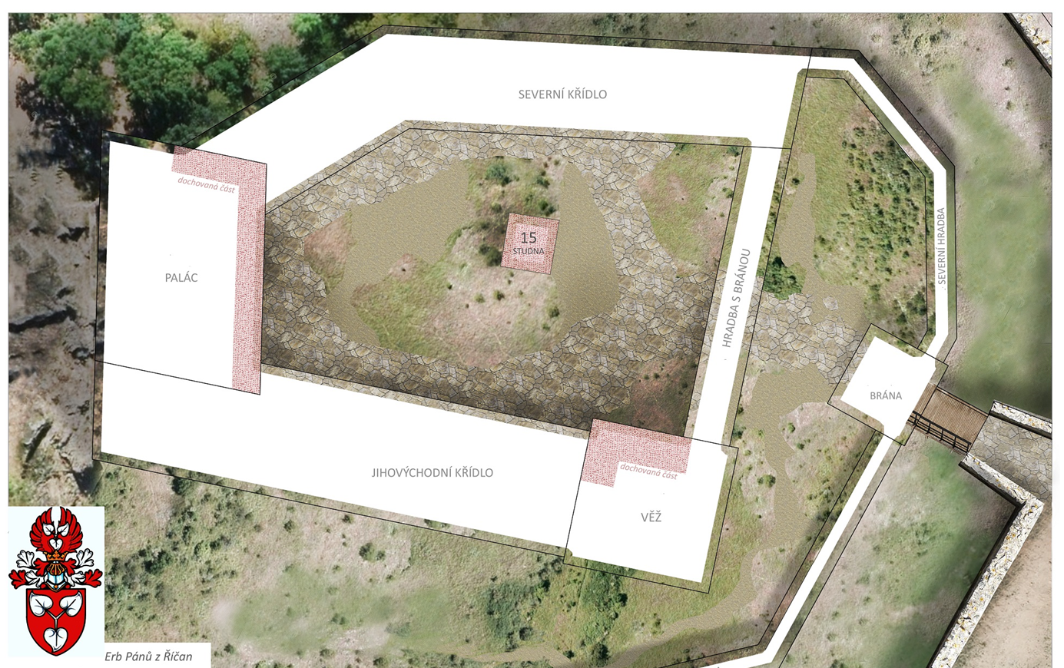
Zjistěte na plánku, které části hradu se dochovaly dodnes.

Slide 3
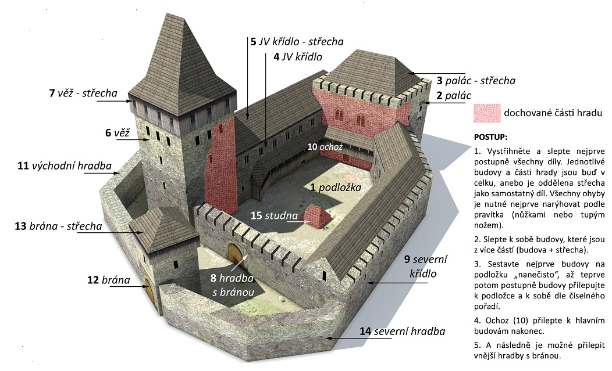
Začněte skládáním velkých budov.
Nejtěžší je složit hradby, studnu a ochoz.

Slide 4



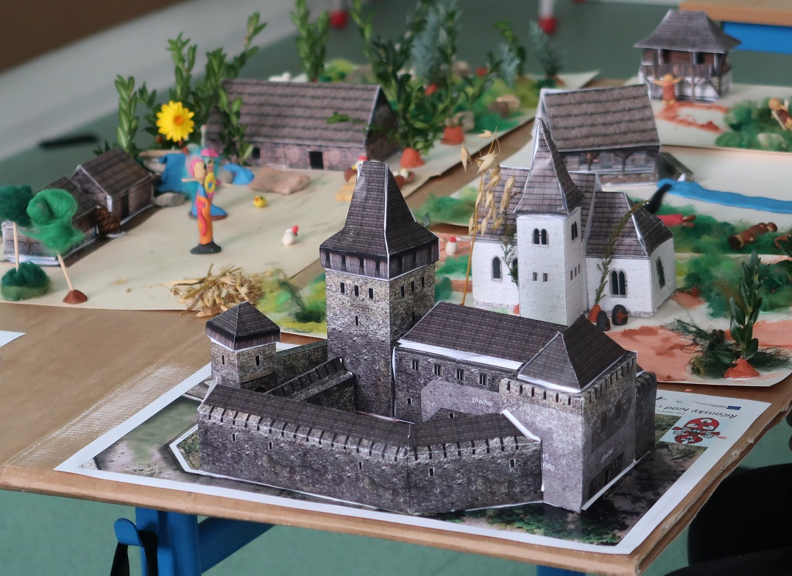
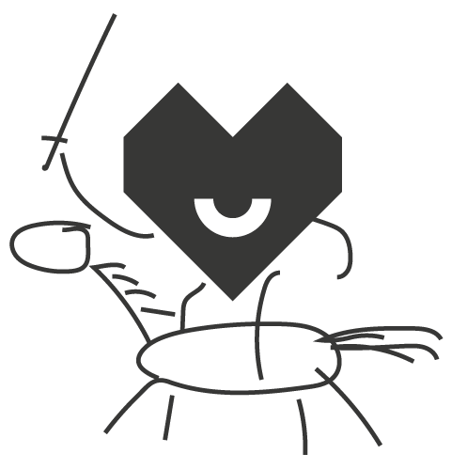
A můžu si celý model postavit doma sama?
No jasně.
Stáhni si model hradu a dalších středověkých domů:
https://muzeumricany.cz/regionalni-ucebnice/programy-hands-on/od-hradu-dale/
Tiskni na tvrdší papír formátu A3.

Slide 5

Jdeme skládat.

